Slide 1

Антитеррор: минная безопасность
Викторина
«Ложь или правда»
Автор: Мушенкова Елена Сергеевна, воспитатель МДОУ «Детский сад № 357
Краснооктябрьского района Волгограда»

Slide 2
ЦЕЛЬ: Обучить детей правильно действовать в случае обнаружения мины.
ЗАДАЧИ:
Дать представление о минах и их свойствах.
Способствовать формированию умений правильно действовать при обнаружении мины.

Slide 3
Существует тип мин, которые переводятся в боевое положение, когда вы наступаете на них, а взрываются только тогда, когда вы убираете ногу. Это дает вам время найти тяжелый предмет, чтобы разместить его на мине и таким образом вы можете освободить ногу и избежать подрыва.
ВОПРОС № 1
ЛОЖЬ
ПРАВДА
или
ЛОЖЬ
ПРАВДА:
Это происходит только в кино.

Slide 4

Если вы знаете заминированный район по которому люди уже неоднократно ходили, вы также можете спокойно ходить по нему, ведь если ничего не произошло в первый раз ничего не случиться позже.
ВОПРОС № 2
ЛОЖЬ
ПРАВДА
или
ЛОЖЬ
ПРАВДА:
Со временем, почва может уплотняться (особенно в процессе замораживания/оттаивания или наводнения). Поэтому чувствительность мин может измениться и при таких условиях люди могут пройтись много раз, чтобы активировать мину.

Slide 5
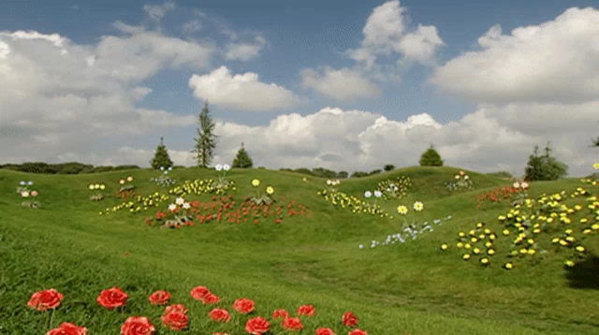
Один из способов, чтобы избежать травм в опасной зоне, нужно как можно скорее бежать или уезжать. Если вы бежите или едете очень быстро, вы сможете избежать распространения взрывной волны в то время, когда мина взорвется.
ВОПРОС № 3
ЛОЖЬ
ПРАВДА
или
ЛОЖЬ
ПРАВДА:
Вы не можете опередить взрыв мины.

Slide 6
К счастью мины имеют не очень долгий срок хранения и через несколько лет в земле они, как правило, ржавеют и выходят из строя.
ВОПРОС № 4
ЛОЖЬ
ПРАВДА
или
ЛОЖЬ
ПРАВДА:
Большинство мин остаются опасными на протяжении многих десятилетий. Многие сделаны из пластика и полностью водостойкие.

Slide 7
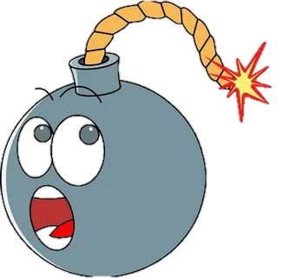

В детскую игрушку нельзя заложить бомбу.
ВОПРОС № 5
ЛОЖЬ
ПРАВДА
или
ЛОЖЬ
ПРАВДА:
Террористы могут заложить бомбу даже в детскую игрушку.

Slide 8
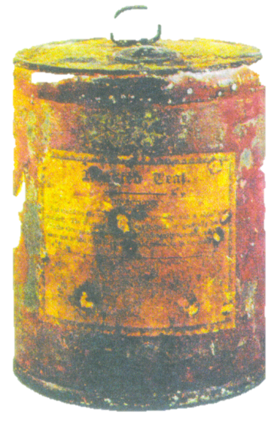
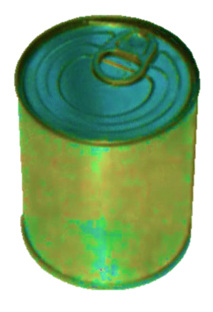
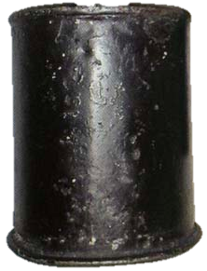
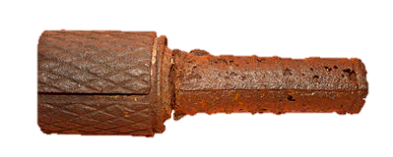
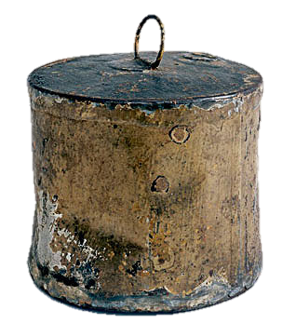
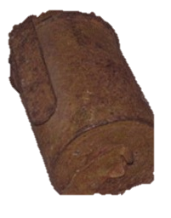
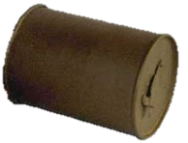
Можете ли вы отличить опасный предмет от безопасного?
Ручные гранаты

Slide 9
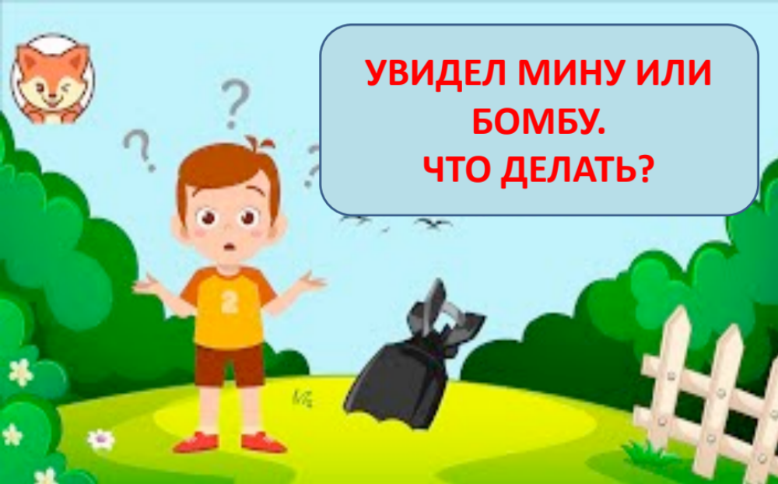

Slide 11
При обнаружении мины или бомбы надо поступить так…

Slide 12
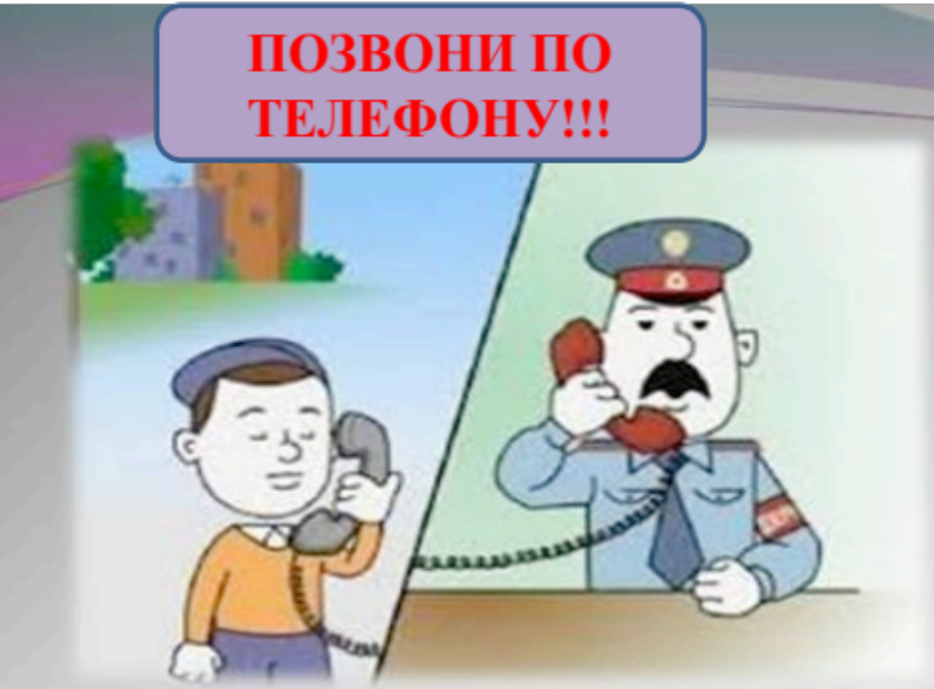
При обнаружении мины или бомбы надо поступить так…

Slide 14
Список источников
Проверено? Мин нет?. – URL: http://hiero.ru/2162004
Teletubbies Dipsy GIF. – URL: https://tenor.com/ru/view/teletubbies-dipsy-running-away-scared-run-away-gif-25928776
Звонок на 112. – URL: http://yutazy.ru/news/obschestvo/sistema-112

Slide 15

СПАСИБО ЗА ВНИМАНИЕ!!!

